Slide 2
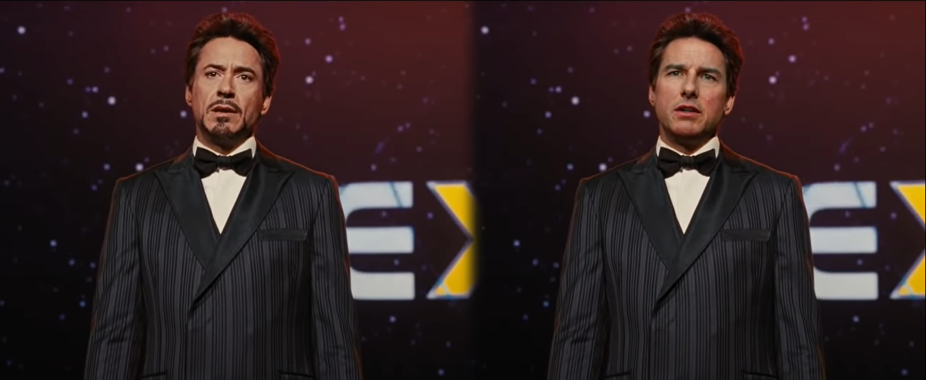
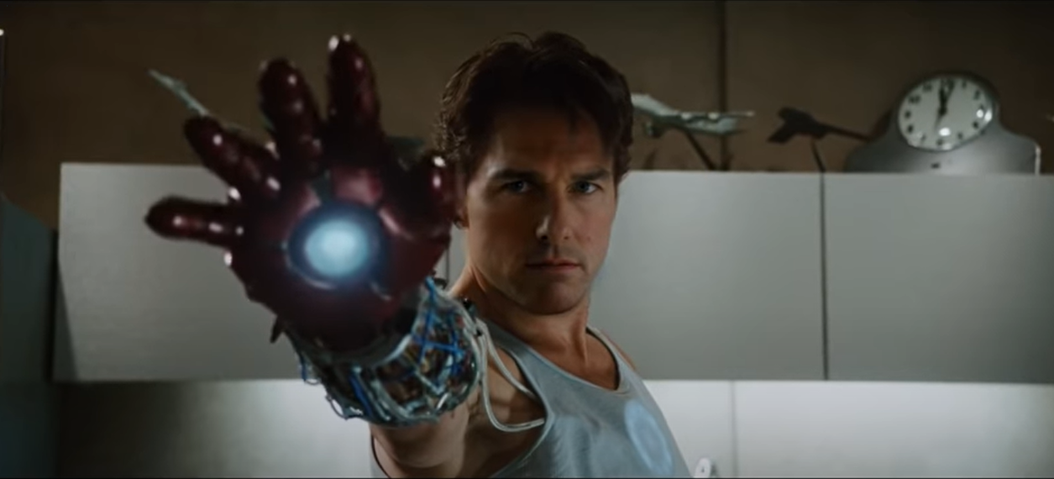
你有聽過Deepfake AI 嗎？
Tom Cruise is Iron Man ( 02:40 )
Tom Cruise is Iron Man [DeepFake] - YouTube
Notes:
1.剛開始可播放片段 1. 0’~0‘’26‘ 2. 0’’39’~1’’10’ 等
再撥放其他部分，影片中有對照的內容
2.畫面擷取至： (Tom Cruise is Iron Man [DeepFake] – YouTube)
0’’32’
3.再補充影片
How to create a digital copy of Paul Walker in «Fast and Furious 7» (deepfakechallenge.com)
https://deepfakechallenge.com/Video/%D0%9A%D0%B0%D0%BA%D1%81%D0%BE%D0%B7%D0%B4%D0%B0%D0%B2%D0%B0%D0%BB%D0%B8%D1%86%D0%B8%D1%84%D1%80%D0%BE%D0%B2%D1%83%D1%8E%D0%BA%D0%BE%D0%BF%D0%B8%D1%8E%D0%9F%D0%BE%D0%BB%D0%B0%D0%A3%D0%BE%D0%BA%D0%B5%D1%80%D0%B01.mp4
You Won’t Believe What Obama Says In This Video! 😉 - YouTube

Slide 3
Deepfake到底是什麼？
合成詞
"deep learning" and "fake"
深度學習 與 深度造假
Notes:
https://en.wikipedia.org/wiki/Deep_learning

Slide 4
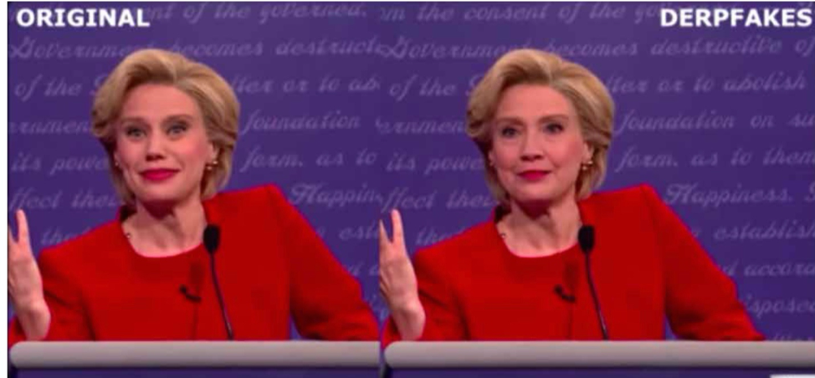
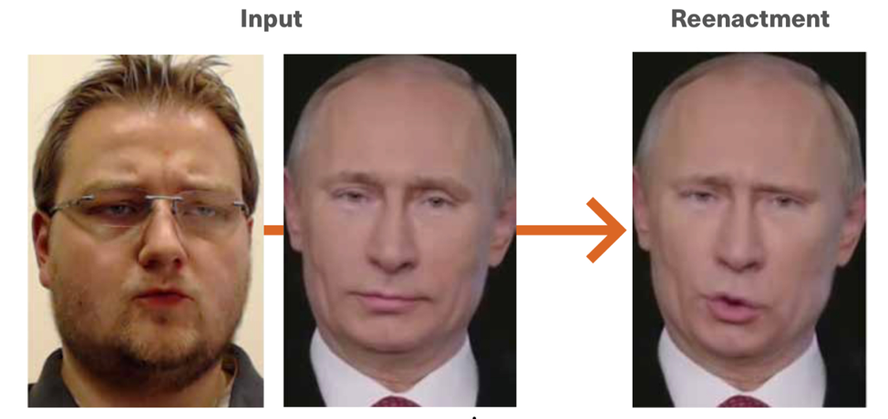
Deepfake有以下幾種類型
1.臉部替換
2.臉部再製
用某人臉部的影像，替換掉另一個目標人物的臉，目標人物的臉被覆蓋了，重點在換上去的臉。
可修改目標人物的臉部表情，例如移動他們的嘴巴、眉毛和眼睛，目的並不是取代他們的臉部特徵，而是更改他們的面部細節，使照片傳達的訊息不同。
Notes:
https://en.wikipedia.org/wiki/Deep_learning

Slide 5
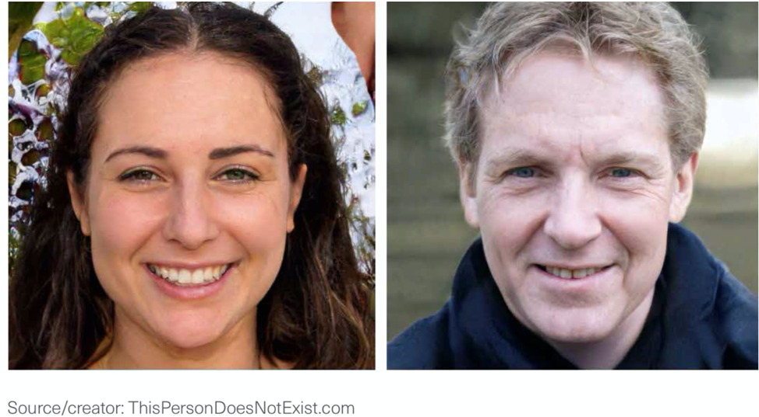
Deepfake有以下幾種類型
3.人臉生成
4.聲音合成
創造一個全新的臉，利用新興的「GAN」（生成對抗網路）深度學習技術，使用兩個神經網路互相對抗，其中一個生成影像，另一個負責判斷生成的影像是否夠好。
Deepfake中一種相對新的分支，聲音合成可以創造一個人聲音的模型，使用那個人的說話方式和語調唸出文字。而有的聲音合成產品，例如Modulate.ai，則是能讓使用者挑選聲音的年紀和性別，並不是模仿某個特定的目標。
Notes:
你所見不一定為真--AI與DeepFakes（上） - 國際新知 - AI法律評論網(AI Legal Inquiry) (aili.com.tw)

Slide 6
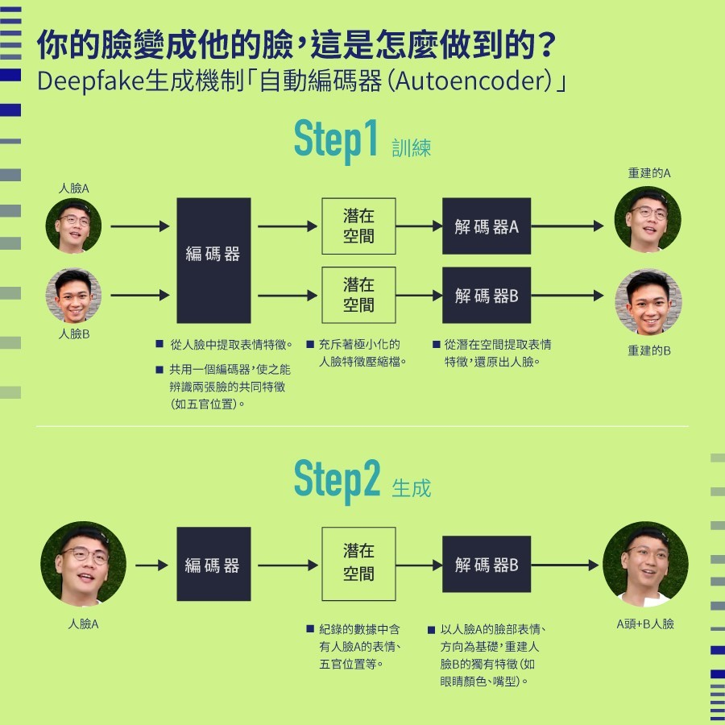
Deepfake製作原理
透過「編碼器」讓原本兩組照片進入到「系統」中進行五官對比與表情對照。
為了要更有效地捕捉五官，通常需要大量照片進行比對，所以「編碼器」需要較高的硬體與效能。
Deepfake深偽技術解密! 人工智能換臉助長假新聞！ 怎樣分辨演算法偽造的影片？( 05:07 )
Notes:
Download.ashx (moi.gov.tw)

Slide 7
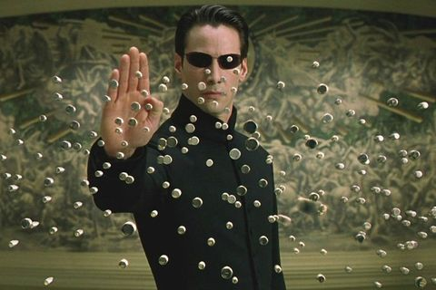
Deepfake製作原理→科技的發展
1999概念發想
在1999年，即電影《駭客任務》（The Matrix）上映那年，已經有deepfake的概念，但當時的電腦運算實在太慢。現時電腦很快，圖像處理器（GPU）很先進。
Notes:
【科技．未來】Deepfake假得迫真 深度造假模糊真相什麼才可信？ (hk01.com)

Slide 8
Deepfake製作原理→科技的發展
2014 深度學習Deep learning
Google Brain研究員Ian Goodfellow，在2014年發明深度學習技術，原意是利用算法從現有數據中產生更多新數據。
例如利用數以千幅歐巴馬的照片合成出不重複、新的歐巴馬照片。這項技術也可用在聲音上。
AI加擬真技術製作 影片人物真假難辨( 02:04 )
Notes:
【科技．未來】Deepfake假得迫真 深度造假模糊真相什麼才可信？ (hk01.com)

Slide 9
Deepfake製作原理→科技的發展
2017 深度偽造Deepfake
2017年11月2日，代號Deepfakes的Reddit匿名使用者建立了子論壇，用於張貼使用AI技術偽造的好萊塢女星色情片。
影片使用開放原始碼製作，只要具備深度學習演算法知識，任何人都能效法。
Notes:
Deepfake色情片不只名人受害 普通女性也有危險【書摘】 | 文化 | 中央社 CNA

Slide 10
Deepfake製作原理→科技的發展
2019 技術擴張
多國科學家聯同德國馬克斯普朗克計算機科學研究所（Max Planck Institute for Informatics）發布了名為「深度影片肖像」（deep video portraits）的技術，可任意控制他人的面部表情、說話和動作來生成影片。
示範影片中，當研究人員張口、頭向右傾，一旁的歐巴馬合成影像會同步做出這些動作。
Deep Video Portraits ( 07:04 )
Notes:
Deepfake色情片不只名人受害 普通女性也有危險【書摘】 | 文化 | 中央社 CNA

Slide 11
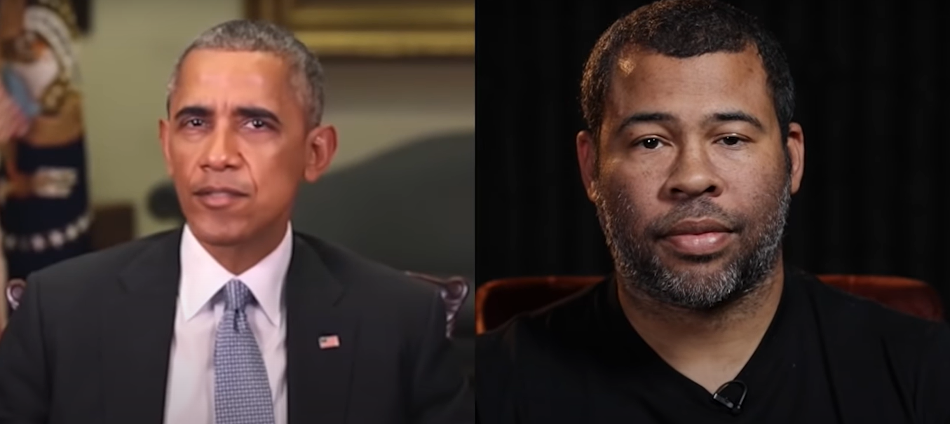
Deepfake費用與設備
你覺得這項技術很困難嗎？
Notes:
Download.ashx (moi.gov.tw)
最初的時候費用高昂，需要用高運算的電腦和處理器，一般人可能都沒有辦法掌握這項技術，
現在甚至只要用智慧型手機下載程式，每個人都可以是智慧駭客

Slide 12
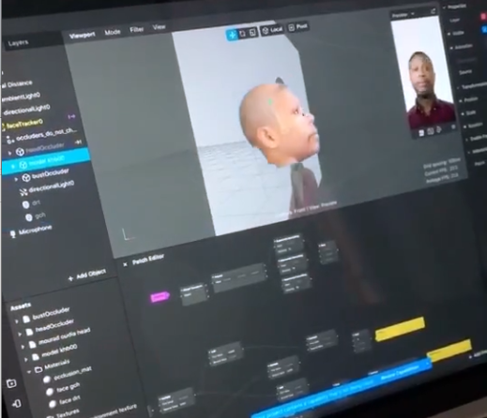
Deepfake到底是什麼？
前世今生，技術如何被使用？
趣味
重現
政治
犯罪
陸瘋「AI換臉」APP
一秒變臉化身大明星( 01:44 )
THIS IS HOW I MADE KHABY EFFECT ( 00:27 )
Notes:
Deepfake-深度造假報導（上） - 國際新知 - AI法律評論網(AI Legal Inquiry) (aili.com.tw)

Slide 13
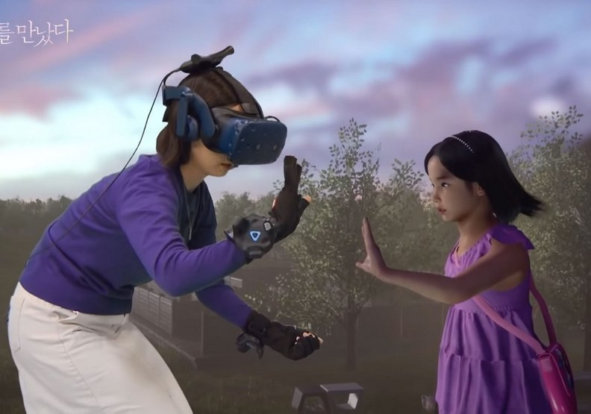
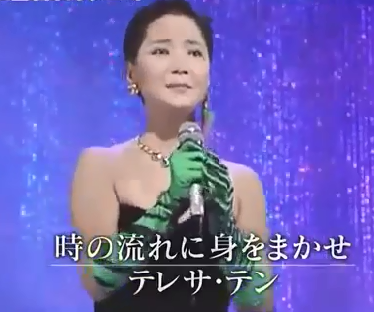
Deepfake到底是什麼？
前世今生，技術如何被使用？
趣味
重現
政治
犯罪
媽媽用科技與去世女兒重逢
(韓國) ( 02:29 )
日本綜藝用3D投影技術
復活鄧麗君 (日本) ( 02:21 )
鄧麗君 1974年日本寶麗多宣傳影片 【你我當年AI修復】提供支援 - YouTube
Notes:
最感人的短暫相遇！VR實境重現已逝女兒，心酸逼哭千萬人 | 魯皓平 | 遠見雜誌 (gvm.com.tw)
Deepfake-深度造假報導（上） - 國際新知 - AI法律評論網(AI Legal Inquiry) (aili.com.tw)
鄧麗君的影片也可以替換成周杰倫演唱會版本

Slide 14
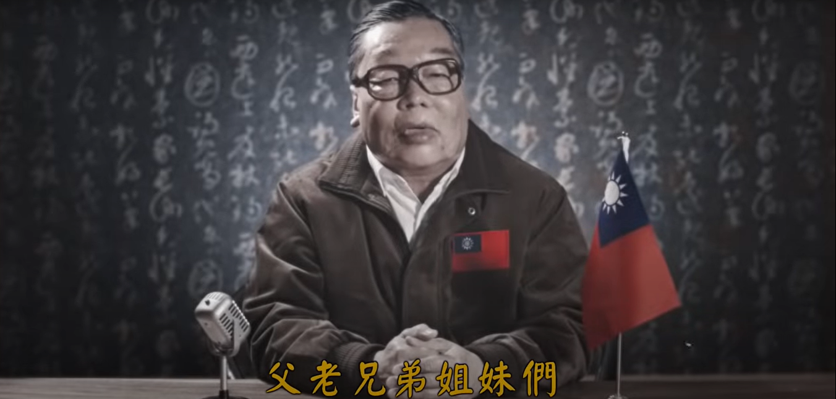
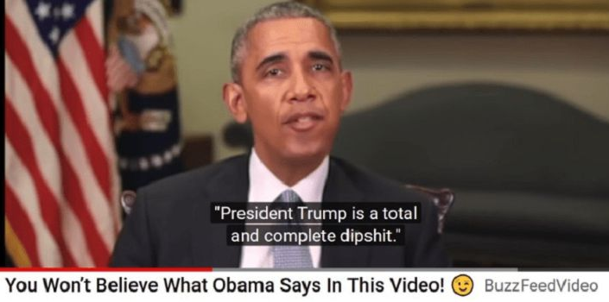
Deepfake到底是什麼？
前世今生，技術如何被使用？
趣味
重現
政治
犯罪
經國回來了( 02:29 )
You Won’t Believe What Obama Says In This Video( 01:02 )
Notes:
Deepfake-深度造假報導（上） - 國際新知 - AI法律評論網(AI Legal Inquiry) (aili.com.tw)

Slide 15
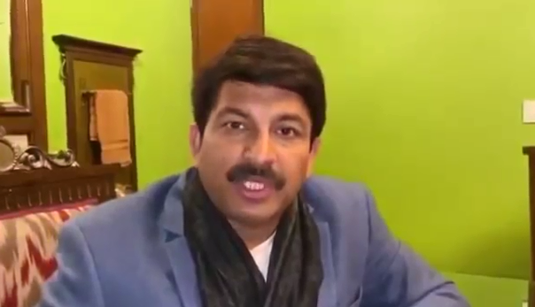
Deepfake到底是什麼？
前世今生，技術如何被使用？
趣味
重現
政治
犯罪
2020年2月德里議員選舉揭幕前一天，印度人民黨黨魁Manoj Tiwari的兩段影片在WhatsApp流傳，內容是批評對手Arvind Kejriwal及鼓勵選民投給人民黨；原始影片的語言是英語，而Deepfake產出的影片則以印度方言述說，此方言也是印度人民黨目標選民使用的主要語言；而這是該黨與政治溝通公司The Ideaz Factory合作的企劃，目的是吸引使用超過20種語言的印度選民，影片在WhatsApp上的5,800個群組裡，約有1,500萬個用戶看過，是全球首見使用deepfake技術作為公開選舉宣傳之用。
MT Original
MT English
#印度政治人物
運用Deepfake作為競選宣傳
#聲音的Deepfake
Notes:
淺談deepfake及其犯罪應用手法 - 財團法人台灣網路資訊中心部落格 | TWNIC Blog
惡名昭彰的deepfakes換臉技術，居然幫候選人圈住千萬選民的心！怎麼做到的？ (bnext.com.tw)

Slide 16
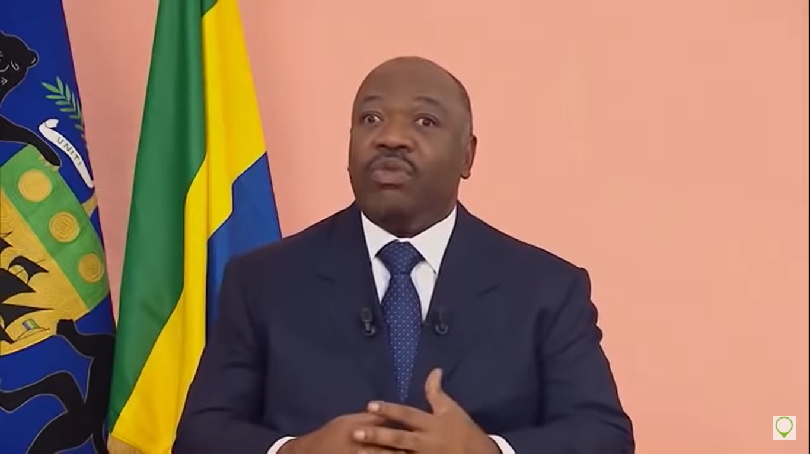
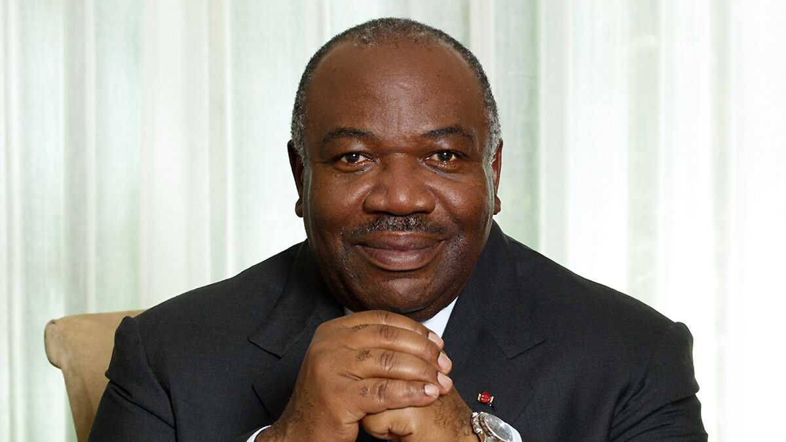
Deepfake到底是什麼？
前世今生，技術如何被使用？
趣味
重現
政治
犯罪
2018年10月底，加彭總統Ali Bongo在拜訪沙烏地阿拉伯時驚傳就醫，此後3個月內鮮少露面，陰謀論等流言不斷。直到2019年新年除夕，電視上播出Bongo拜年影片，但影片上Bongo看似中風的模樣引發臆測，反對黨成員跳出來，指稱這是一支Deepfake影片；也有人懷疑，Bongo健康狀態已嚴重到不能露面，而實際掌權的是他身旁貪腐的裙帶集團。
影片播出後第7天，武裝集團展開政變行動，數小時後即遭到當局平定，Bongo後來也康復返國。
Deepfake
本人
#中非加彭共和國（Gabon）
因Deepfake影片疑雲導致政變
Notes:
淺談deepfake及其犯罪應用手法 - 財團法人台灣網路資訊中心部落格 | TWNIC Blog

Slide 17
Deepfake到底是什麼？
前世今生，技術如何被使用？
趣味
重現
政治
犯罪
用 Deepfake 技術製作的一段語音來誘騙英國某高階經理將 243,000 美元匯到某個歹徒所開設的帳戶。根據受害企業的保險公司表示，歹徒在電話中假冒的聲音不僅能模仿被冒充者的聲音，還能模仿其說話的語調、斷句及腔調
Notes:
網路攻防戰 - 貼文 | Facebook
偽造CEO語音騙走24萬美元！音訊版Deepfake詐騙案正在興起 (knowing.asia)

Slide 18
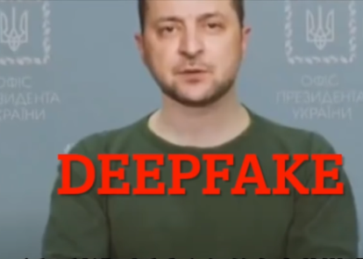
#澤倫斯基被「換臉」？
2022 年 3 月
烏俄戰爭期間，利用Deepfake技術，假造烏克蘭總統澤倫斯基。「假的」澤倫斯基在影片中承認烏克蘭戰敗，決定要將東部頓巴斯頓地區歸還給俄羅斯，並勸烏克蘭軍放下武器回家，向俄羅斯投降。
這部影片在社群媒體流傳，並被駭客放到烏國新聞台網站上。Deepfake影片中澤倫斯基，頭的比例太大且擺動不自然，畫質清晰度與他的身體則有明顯落差，人聲也比真正的澤倫斯基平常聲音更慢、更低。
自由說新聞》假訊息入侵！澤倫斯基被「換臉」投降( 02:18 )
Notes:
https://www.inside.com.tw/article/27044-facebook-removes-deepfake-ukraine-zelenskyy-meta-instagram
烏克蘭沒有投降！Facebook 大量清除烏國總統澤倫斯基 Deepfake影片

Slide 19
#澤倫斯基被「換臉」？
Facebook 母公司Meta表示，Facebook已經偵測到這段影片並主動大量實施封鎖、刪除，不允許這類Deepfake影片散播假訊息。
「真的」澤倫斯基主動在官方 Instagram 回應這段影片，寫說「這個挑釁很幼稚，我反而建議俄羅斯軍隊放下武器回家，烏克蘭人正在家園保衛土地、孩童跟家庭，在取得勝利之前絕不放下任何武器。」
澤倫斯基主動在官方 Instagram 回應
Deepfake ( 00:29 )
Notes:
https://www.inside.com.tw/article/27044-facebook-removes-deepfake-ukraine-zelenskyy-meta-instagram
烏克蘭沒有投降！Facebook 大量清除烏國總統澤倫斯基 Deepfake影片

